Slide 1

«Нормативно-правовое регулирование хранения наркотических лекарственных средств в аптечных организациях»
ПЛОТНИКОВА Татьяна Александровна
преподаватель
Бюджетное профессиональное образовательное учреждение Воронежской области «Воронежский базовый медицинский колледж»
Воронежская обл., г. ВОРОНЕЖ, 2018

Slide 2
Актуальность данной темы объясняется тем, что деятельность, связанная с оборотом наркотических средств, психотропных веществ и их прекурсоров, должна осуществляться строго на законодательно-правовой основе. Медицина и фармация являются теми сферами общественной жизни, которые особенно остро требуют правового регулирования.
Цель настоящего исследования - анализ и обобщение сведений научной литературы и законодательной базы по нормативно-правовому регулированию хранения наркотических лекарственных средств в аптечных организациях.
Задачи исследования:
- обобщить современную научную литературу по выбранному направлению исследования;
- проанализировать государственную законодательную и нормативную базу, применимую к хранению и учету наркотических средств и психотропных препаратов;
- оказать методическую помощь фармацевтическому персоналу, отвечающему за оборот лекарственных препаратов исследуемых групп в структурных подразделениях аптечных организаций

Slide 3


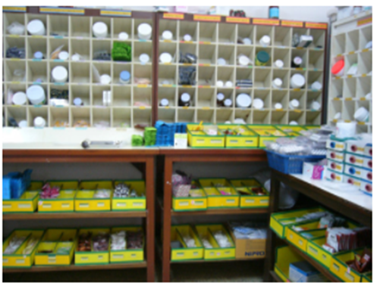
В связи со вступлением в силу 16.04.2016 года Указа Президента РФ от 05.04.2016 № 156 «О совершенствовании государственного управления в сфере контроля за оборотом наркотических средств, психотропных веществ и их прекурсоров и в сфере миграции» Федеральная служба Российской Федерации по контролю за оборотом наркотиков упразднена, а все ее полномочия переданы Министерству внутренних дел РФ, центральный аппарат которого дополнен Главным управлением по контролю за оборотом наркотиков.
Общие принципы и особенности учета и хранения
наркотических и психотропных лекарственных средств
регламентированы Приказом Министерства здравоохранения РФ
от 22 апреля 2014 г. № 183н
«Об утверждении перечня лекарственных средств
для медицинского применения, подлежащих предметно-количественному учету»
наркотические средства и психотропные вещества, являющиеся лекарственными средствами, безусловно, относятся к категории лекарственных средств, подлежащих предметно-количественному учету

Slide 4
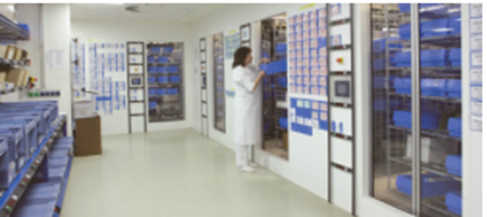
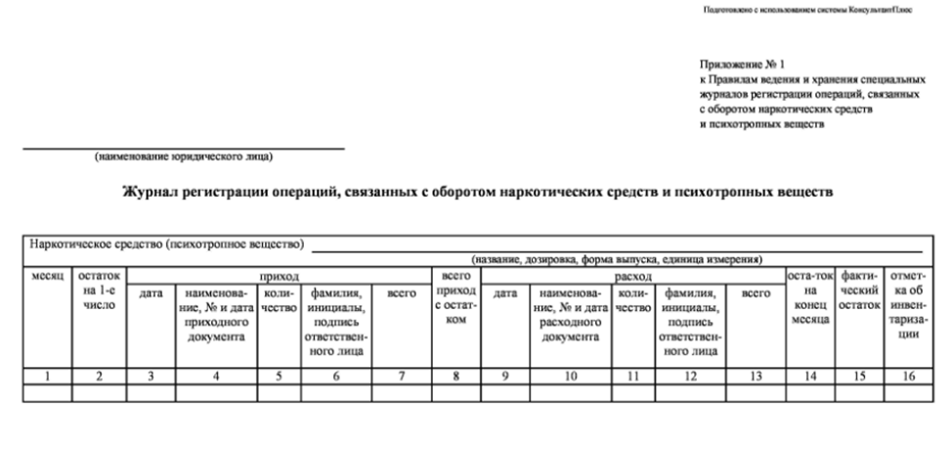
Учет при хранении наркотических средств и психотропных веществ осуществляется посредством ведения специальных журналов регистрации операций, связанных с оборотом НС и ПВ, в результате которых изменяются количество и состояние НС и ПВ. Порядок ведения данных журналов определен Постановлением Правительства РФ от 04.11.2006 № 644 «О порядке представления сведений о деятельности, связанной с оборотом наркотических средств и психотропных веществ и регистрации операций, связанных с оборотом наркотических средств и психотропных веществ».
Журналы регистрации должны быть сброшюрованы, пронумерованы и скреплены подписью руководителя и печатью фармацевтической организации. Записи в журналах регистрации производятся лицом, ответственным за их ведение и хранение, шариковой ручкой (чернилами) с периодичностью, устанавливаемой руководителем юридического лица, но не реже одного раза в течение дня совершения операций с НС и ПВ.

Slide 5

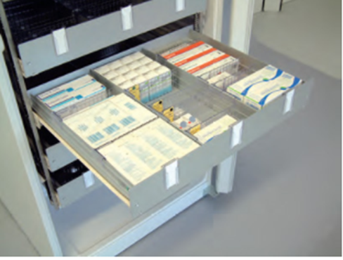

Инвентаризация НС и ПВ служит одним из видов контроля, позволяющим установить недостатки при ведении складского хозяйства, выявить и устранить возможные ошибки в учете и хранении НС и ПВ.
В соответствии со ст. 38 Федерального закона от 08.01.1998 № 3-ФЗ «О наркотических средствах и психотропных веществах» медицинские (фармацевтические) организации обязаны ежемесячно проводить инвентаризацию НС и ПВ и составлять баланс товарно-материальных ценностей.
Сведения о расхождениях в балансе или несоответствии данных баланса результатам проведенной инвентаризации в трехдневный срок после их обнаружения доводятся до сведения органов по контролю за оборотом НС и ПВ. Результаты проведенной инвентаризации НС и ПВ должны быть отражены в журналах регистрации. Кроме того, по результатам инвентаризации составляется инвентаризационная опись, как правило, по унифицированной форме № ИНВ-3, утвержденной Постановлением Госкомстата России от 18.08.98 № 88.
Хранение журналов регистрации осуществляется в металлическом шкафу (сейфе) в технически укрепленном помещении. Хранятся в архиве медицинской (фармацевтической) организации в течение 5 лет после внесения в них последней записи.

Slide 6

Хранение наркотических средств и психотропных веществ в соответствии со ст. 20 Закона о НС и ПВ осуществляется в специально оборудованных помещениях при наличии лицензии на указанный вид деятельности.
Хранение НС и ПВ регламентируется ПП РФ от 31.12.2009 г. № 1148 «О порядке хранения наркотических средств, психотропных веществ и их прекурсоров» и осуществляется в изолированных помещениях, специально оборудованных инженерными и техническими средствами охраны, а также в местах временного хранения.
Хранение НС, ПВ и их прекурсоров осуществляется юридическими лицами, имеющими лицензию на осуществление деятельности по обороту НС, ПВ и их прекурсоров, культивированию наркосодержащих растений с указанием работ и услуг по хранению НС, ПВ и прекурсоров.
Помещения подразделяются на 4 категории. Для каждой из них устанавливаются базовые требования к оборудованию помещений инженерными и техническими средствами охраны, а также к условиям хранения в них НС, ПВ и прекурсоров.
Помещения аптечных организаций относятся ко 2-й категории и предназначены для хранения 3-месячного или 6-месячного запаса (для аптечных организаций, расположенных в сельских населенных пунктах и удаленных от населенных пунктов местностях) НС и ПВ в запирающихся сейфах или металлических шкафах.

Slide 7
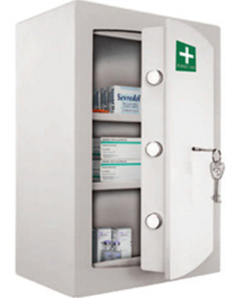
Места временного хранения в настоящее время выведены из 4-й категории. Перечень мест временного хранения в количестве, не превышающем суточного запаса, включает:
-посты среднего медицинского персонала медицинских организаций;
-укладки, наборы, комплекты для оказания первичной медико-санитарной помощи, скорой и специализированной медицинской помощи, в состав которых входят НС и ПВ;
- рабочие места фармацевтических работников рецептурного отдела АО
В целях обеспечения сохранности НС, ПВ и прекурсоров помещения, где они хранятся, подлежат охране. По новым требованиям охрана помещений 1-й и 2-й категорий осуществляется на договорной основе подразделениями Федеральной службы войск национальной гвардии РФ, организацией, подведомственной Федеральной службе войск национальной гвардии РФ, либо ведомственной охраной федеральных органов исполнительной власти и организаций, в ведении которых находятся указанные помещения.
Охрана помещений 3-й и 4-й категорий осуществляется путем привлечения указанных охранных организаций, либо юридических лиц, имеющих лицензию на осуществление частной охранной деятельности.
Ответственность за организацию хранения наркотических средств, психотропных веществ и прекурсоров возлагается на руководителя юридического лица, либо уполномоченное им должностное лицо, назначенное приказом.

Slide 8

Форма специального рецептурного бланка (форма 107/у-НП) для выписывания наркотических и психотропных ЛС списка II, порядок их учета и хранения определены Приказом Минздрава России от 01.08.2012 № 54н «Об утверждении формы бланков рецептов, содержащих назначение наркотических средств или психотропных веществ, порядка их изготовления, распределения, регистрации, учета и хранения, а также правил оформления».
Психотропные вещества списка III, зарегистрированные в установленном порядке в качестве лекарственных средств выписываются на рецептурном бланке № 148-1/у-88, форма которого утверждена Приказом Минздрава России от 20.12.2012 № 1175н «Об утверждении порядка назначения и выписывания лекарственных препаратов, а также форм рецептурных бланков на лекарственные препараты, порядка оформления указанных бланков, их учета и хранения».
Все рецепты подлежат регистрации в специальных журналах.
Кроме того, в медицинских организациях запас специальных рецептурных бланков формы 107/у-НП не должен превышать шестимесячной потребности.

Slide 9
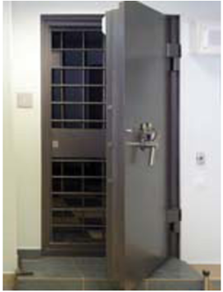
Специальные требования, определяющие особенности хранения НС и ПВ, в качестве лекарственных средств, предназначенных для медицинского применения, в аптечных, медицинских, научно-исследовательских, образовательных организациях и организациях оптовой торговли лекарственными средствами установлены соответствующим Приказом Минздрава России от 24.07.2015 № 484н.
В аптечной, медицинской организации наркотические и психотропные лекарственные средства для парентерального, внутреннего и наружного применения должны храниться раздельно на отдельной полке или в отдельном отделении сейфа или металлического шкафа.
В аптечных и медицинских организациях на внутренних сторонах дверец сейфов или металлических шкафов, в которых осуществляется хранение наркотических и психотропных ЛС, должны быть вывешены списки хранящихся НС и ПВ ЛС с указанием их высших разовых и высших суточных доз.
Хранение НС и ПВ в помещениях, относящихся к 4-й категории, или в местах временного хранения, осуществляется в сейфах (контейнерах). По истечении рабочего дня НС и ПВ должны быть возвращены на место основного хранения.
Запрещается хранение в медицинских организациях наркотических и психотропных ЛП, изготовленных аптечной организацией, в случае отсутствия на упаковке ЛП этикетки, содержащей необходимые обозначения и надписи.
Хранение термолабильных НС и ПВ в аптечных, медицинских организациях в помещениях 1-й и 2-й категорий осуществляется в запирающихся холодильниках (холодильных камерах) или в специальной зоне для размещения холодильников (холодильных камер), отделенной от основного места хранения металлической решеткой с запирающейся решетчатой дверью.

Slide 10
На региональном уровне могут вводиться дополнительные порядки обращения НС и ПВ
Так, для учреждений здравоохранения, подведомственных Департаменту здравоохранения Воронежской области согласно приказа № 1994 от 08.09.2016 г. «О переоформлении лицензии на осуществление деятельности по обороту наркотических средств, психотропных веществ и их прекурсоров, культивированию наркосодержащих растений» приведен список юридических лиц, которым необходимо переоформить лицензию на осуществление деятельности по обороту наркотических средств, психотропных веществ и их прекурсоров, культивированию наркосодержащих растений.

Slide 11

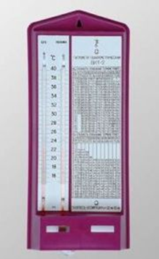
Учет температуры и влажности воздуха в помещении хранения наркотических и психотропных ЛС проводится согласно требованиям к помещениям для хранения лекарственных средств и организации их хранения, установленных Приказом Минздравсоцразвития РФ от 23.08.2010 г. № 706н «Об утверждении Правил хранения лекарственных средств».
Помещения для хранения лекарственных средств должны быть оснащены приборами для регистрации параметров воздуха (термометрами, гигрометрами (электронными гигрометрами) или психрометрами).
Показания этих приборов должны ежедневно регистрироваться в специальном журнале (карте) регистрации на бумажном носителе или в электронном виде с архивацией (для электронных гигрометров), который ведется ответственным лицом.
Места хранения НС и ПВ, требующих защиты от повышенной температуры (холодильная камера, холодильник, термоконтейнер), необходимо оборудовать приборами учета температуры.
Журнал (карта) регистрации хранится в течение одного года, не считая текущего.
Контролирующие приборы должны быть сертифицированы, калиброваны и подвергаться поверке в установленном порядке.

Slide 12
Списание и уничтожение наркотических препаратов с истекшим сроком годности, битых, бракованных и сданных родственниками умерших больных осуществляются в присутствии представителей органов внутренних дел, органов управления здравоохранением и органов охраны окружающей среды в порядке, установленном Приказом Минздрава России от 28.03.2003 № 127 «Об утверждении Инструкции по уничтожению наркотических средств и психотропных веществ, входящих в списки II и III Перечня наркотических средств, психотропных веществ и их прекурсоров, подлежащих контролю в РФ, дальнейшее использование которых в медицинской практике признано нецелесообразным».
Согласно положениям п.п. 1.6. и 1.7. данной Инструкции списание наркотических препаратов с последующим уничтожением в срок не позднее пяти дней осуществляется по мере накопления НС и ПВ аптекой не позднее 30-го числа каждого месяца.
Уничтожение наркотических препаратов проводится на специально оборудованных площадках (в специально подготовленных помещениях). Персонал, производящий работы по уничтожению НС и ПВ, должен иметь допуск к работе с наркотическими препаратами, знать физико-химические и токсические свойства уничтожаемых веществ и протекающие при их обезвреживании и уничтожении химические реакции (п.п. 2.1. и 2.2. Инструкции № 127).

Slide 13

РЕЗУЛЬТАТЫ И ВЫВОДЫ ИССЛЕДОВАНИЯ
учет, хранение и обращение наркотических лекарственных средств в аптечных и медицинских организациях РФ регламентируется действующим законодательством: указами, законами, постановлениями и другими правовыми актами, в том числе и органами регионального управления;
хранение осуществляется в специально оборудованных охраняемых помещениях с регулируемым режимом температуры и влажности, сейфах, с назначением ответственных лиц и строгим контролем;
все операции с наркотическими веществами подлежат обязательному учету, отпускаются строго по рецептам назначенных образцов, все журналы регистрации и бланки рецептов также обязательно хранятся и контролируются;
списание и уничтожение наркотических препаратов с истекшим сроком годности, битых, бракованных и сданных родственниками умерших больных осуществляются в присутствии представителей органов внутренних дел, органов управления здравоохранением и органов охраны окружающей среды в порядке, установленном Приказом Минздрава России;
при несоблюдении и нарушениях операций хранения и учета наркотических веществ возможно привлечение виновных лиц к административной и уголовной ответственности в соответствии с действующим законодательством.

Slide 14

Источник обращения к нормативно-правовым актам - [Электронный ресурс]. – Режим доступа: URL: http://www.consultant.ru/
Благодарим за внимание!

